Slide 1



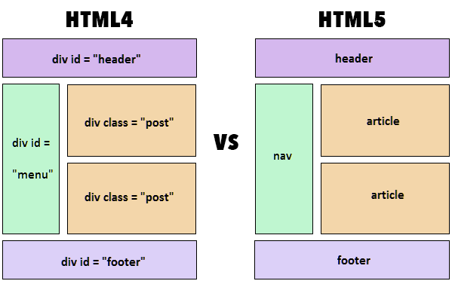
HTML4 y HTML5: Evolución y Ejemplos
Notes:
1

Slide 2
Introducción a HTML4
HTML4 fue una versión clave del lenguaje de marcado que se usó ampliamente durante la década de 1990 y principios de la década del 2000. Fue un paso significativo hacia adelante en comparación con versiones anteriores, como HTML 2.0 y 3.2, y brindó un marco sólido para el desarrollo web.
Estableció estándares para la creación de páginas web, incluyendo elementos como tablas, formularios, marcos y estilos. Sin embargo, con el tiempo, las necesidades de la web evolucionaron y surgieron nuevas tecnologías y prácticas.
Notes:
2

Slide 3
Características clave de HTML4
Tablas
Formularios
HTML4 introdujo elementos de tabla robustos, permitiendo la organización y visualización de datos. Los usuarios podían crear tablas complejas con filas, columnas y celdas.
La especificación de formularios en HTML4 permitió a los desarrolladores crear formularios interactivos para capturar datos de los usuarios. Estos formularios podían incluir campos de texto, casillas de verificación y botones de radio.
Marcos
Estilos
Los marcos permitieron dividir la página web en secciones independientes que se podían cargar de forma independiente, creando una experiencia de navegación fragmentada. Sin embargo, los marcos se volvieron menos populares con el tiempo debido a su complejidad y problemas de accesibilidad.
HTML4 incorporó soporte para hojas de estilo en cascada (CSS), lo que permitió a los diseñadores controlar la presentación y el estilo de las páginas web de forma separada del contenido. CSS ofreció más flexibilidad y coherencia visual.
Notes:
3

Slide 4
Limitaciones de HTML4
Semántica limitada
Accesibilidad limitada
HTML4 carecía de una semántica clara para muchos elementos, lo que dificultaba la comprensión del contenido por parte de los navegadores y los motores de búsqueda.
La accesibilidad para personas con discapacidades era un problema en HTML4. Faltaban elementos y atributos específicos para mejorar la experiencia de los usuarios con necesidades especiales.
Soporte limitado para multimedia
Falta de soporte para nuevas tecnologías
HTML4 tenía un soporte limitado para multimedia, como audio y video, lo que requería el uso de complementos y técnicas complejas para integrar estos elementos.
El avance de las tecnologías web, como las aplicaciones web y los dispositivos móviles, hacía que HTML4 se volviera obsoleto. Se necesitaba un lenguaje más moderno y flexible para satisfacer las necesidades de la web en evolución.
Notes:
4

Slide 5
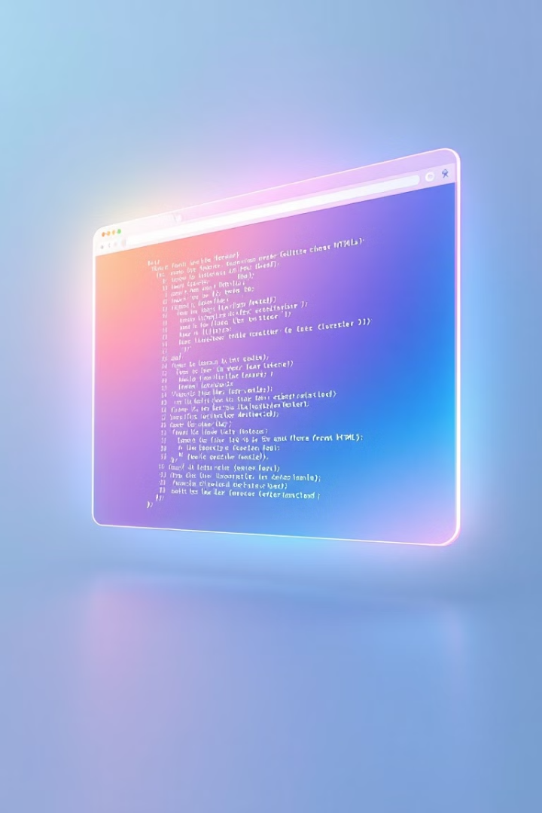




Surgimiento de HTML5
Dispositivos móviles
Aplicaciones web
El auge de los dispositivos móviles hizo que se necesitara un lenguaje web que funcionara bien en pantallas pequeñas y diversos factores de forma.
Las aplicaciones web se volvieron cada vez más complejas, requiriendo un lenguaje que permitiera una mayor interactividad y funcionalidad.
Multimedia
Estándares abiertos
Los usuarios exigían una mejor experiencia multimedia, con soporte nativo para audio, video y otros elementos visuales.
El desarrollo de HTML5 se basó en la colaboración y la participación de la comunidad web, con el objetivo de crear un lenguaje abierto y flexible.
Notes:
5

Slide 6
Nuevas características de HTML5
Nuevo soporte multimedia: HTML5 ofrece un soporte nativo para audio y video, mejorando la experiencia multimedia sin la necesidad de complementos adicionales.
1
Elementos semánticos: HTML5 introdujo nuevos elementos para mejorar la semántica del contenido, facilitando la comprensión por parte de los navegadores y los motores de búsqueda.
2
API para aplicaciones web: HTML5 incluye API para la creación de aplicaciones web interactivas, con acceso a funcionalidades del dispositivo y la capacidad de crear interfaces de usuario más atractivas.
3
Gráficos y animaciones: HTML5 ofrece soporte para gráficos 2D y 3D, así como para animaciones, permitiendo la creación de experiencias web más interactivas y visuales.
4
Almacenamiento local: HTML5 permite el almacenamiento local de datos en el navegador, lo que facilita la creación de aplicaciones web que pueden funcionar sin conexión a internet.
5
Notes:
6

Slide 7
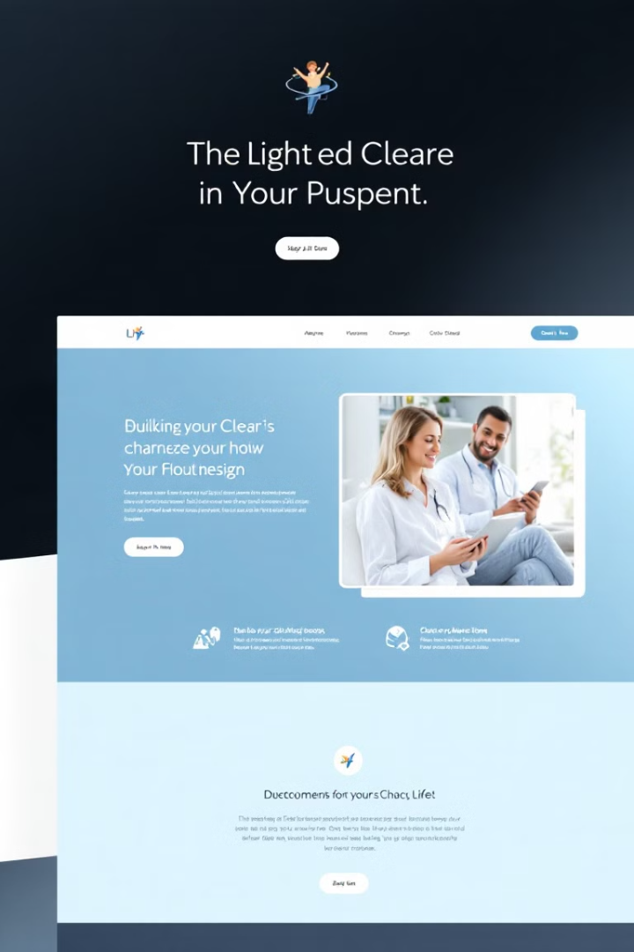

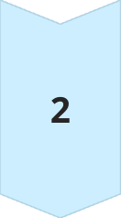

Mejoras en la semántica y accesibilidad
Elementos semánticos
Elementos como <article>, <aside>, <nav> y <footer> ayudan a definir la estructura y el propósito del contenido de forma más precisa.
Accesibilidad mejorada
HTML5 incluye atributos y características para mejorar la accesibilidad, como el soporte para lectores de pantalla y la posibilidad de definir roles ARIA para elementos.
Interoperabilidad
HTML5 está diseñado para ser compatible con todos los navegadores web modernos, lo que garantiza que el contenido se renderice correctamente en diferentes plataformas y dispositivos.
Notes:
7

Slide 8





Ventajas de HTML5 sobre HTML4
Multimedia
1
Soporte nativo para audio, video y otros elementos multimedia.
2
Semántica
Elementos semánticos para una mejor comprensión del contenido.
3
Aplicaciones web
API para la creación de aplicaciones web interactivas.
4
Accesibilidad
Mejoras para la accesibilidad para personas con discapacidades.
5
Interoperabilidad
Compatibilidad con todos los navegadores web modernos.
Notes:
8

Slide 9
Ejemplos prácticos de HTML5
1
Video incrustado
Reproducir un video directamente en la página web sin necesidad de complementos externos.
Formularios interactivos
2
Crear formularios con validación de datos, autocompletado y otras funciones mejoradas.
Aplicaciones web sin conexión
3
Desarrollar aplicaciones web que pueden funcionar sin conexión a internet gracias al almacenamiento local.
Diseño web adaptable
4
Crear sitios web que se adapten a diferentes dispositivos y tamaños de pantalla.
Notes:
9

Slide 10

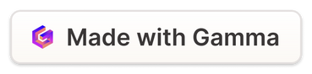
Conclusiones y recomendaciones
1
2
Adoptar HTML5
Aprovechar nuevas características
HTML5 es el estándar actual para el desarrollo web. Es esencial para crear sitios web modernos, accesibles y de alta calidad.
Aprovechar las nuevas características de HTML5 para mejorar la interactividad, la funcionalidad y la experiencia del usuario.
3
Mantenerse actualizado
Mantenerse actualizado con los últimos avances en HTML5 y las mejores prácticas de desarrollo web.
Notes:
10

Slide 11
<!DOCTYPE html>
<html lang="es">
<head>
<meta charset="UTF-8">
<meta name="viewport" content="width=device-width, initial-scale=1.0">
<title>Ejemplo Básico</title>
</head>
<body>
<h1>¡Hola Mundo!</h1>
<p>Esta es mi primera página web.</p>
</body>
</html>
<!DOCTYPE html>
<html lang="es">
<head>
<meta charset="UTF-8">
<meta name="viewport" content="width=device-width, initial-scale=1.0">
<title>Enlaces e Imágenes</title>
</head>
<body>
<h1>Enlaces e Imágenes</h1>
<p>Visita <a href="https://www.google.com" target="_blank">Google</a>.</p>
<img src="https://via.placeholder.com/150" alt="Ejemplo de Imagen">
</body>
</html>
Notes:
5

Slide 12
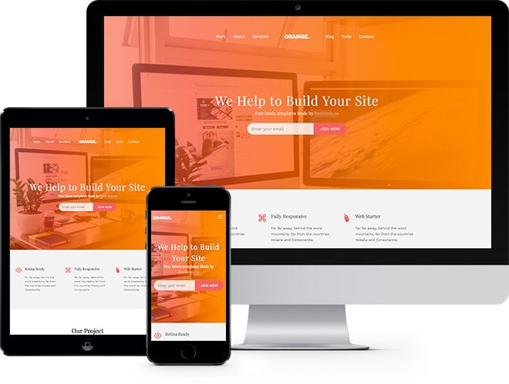
<!DOCTYPE html>
<html lang="es">
<head>
<meta charset="UTF-8">
<meta name="viewport" content="width=device-width, initial-scale=1.0">
<title>Listas</title>
</head>
<body>
<h1>Listas</h1>
<h2>Lista Desordenada</h2>
<ul>
<li>Elemento 1</li>
<li>Elemento 2</li>
<li>Elemento 3</li>
</ul>
<h2>Lista Ordenada</h2>
<ol>
<li>Primero</li>
<li>Segundo</li>
<li>Tercero</li>
</ol>
</body>
</html>
Notes:
10

Slide 13
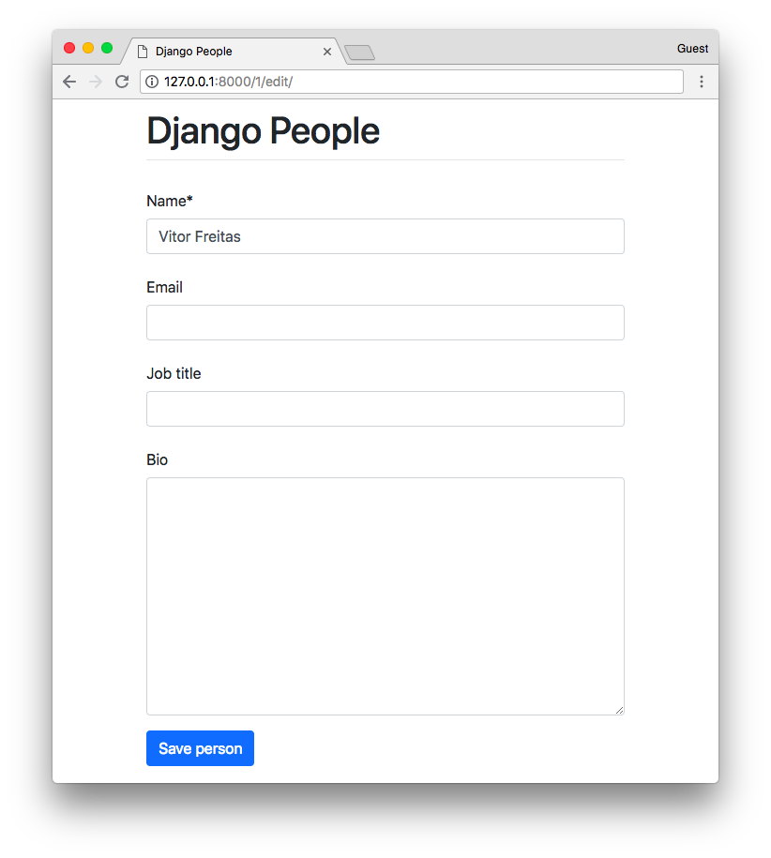
<!DOCTYPE html>
<html lang="es">
<head>
<meta charset="UTF-8">
<meta name="viewport" content="width=device-width, initial-scale=1.0">
<title>Formulario</title>
</head>
<body>
<h1>Formulario de Contacto</h1>
<form action="/enviar" method="POST">
<label for="nombre">Nombre:</label>
<input type="text" id="nombre" name="nombre" required>
<br><br>
<label for="email">Correo:</label>
<input type="email" id="email" name="email" required>
<br><br>
<label for="mensaje">Mensaje:</label>
<textarea id="mensaje" name="mensaje" rows="4" required></textarea>
<br><br>
<button type="submit">Enviar</button>
</form>
</body>
</html>
Notes:
10

Slide 14
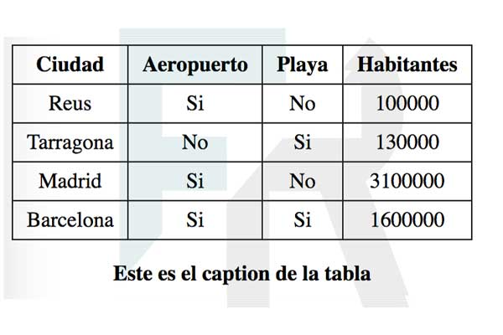
<!DOCTYPE html>
<html lang="es">
<head>
<meta charset="UTF-8">
<meta name="viewport" content="width=device-width, initial-scale=1.0">
<title>Tablas</title>
</head>
<body>
<h1>Tabla de Datos</h1>
<table border="1">
<thead>
<tr>
<th>Nombre</th>
<th>Edad</th>
<th>Ciudad</th>
</tr>
</thead>
<tbody>
<tr>
<td>Ana</td>
<td>25</td>
<td>Madrid</td>
</tr>
<tr>
<td>Carlos</td>
<td>30</td>
<td>Barcelona</td>
</tr>
</tbody>
</table>
</body>
</html>
Notes:
10

Slide 15
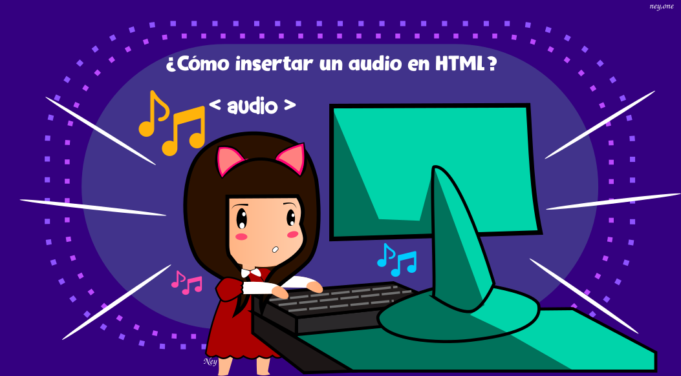
<!DOCTYPE html>
<html lang="es">
<head>
<meta charset="UTF-8">
<meta name="viewport" content="width=device-width, initial-scale=1.0">
<title>Audio y Video</title>
</head>
<body>
<h1>Multimedia</h1>
<h2>Audio</h2>
<audio controls>
<source src="audio.mp3" type="audio/mpeg">
Tu navegador no soporta el elemento de audio.
</audio>
<h2>Video</h2>
<video controls width="320" height="240">
<source src="video.mp4" type="video/mp4">
Tu navegador no soporta el elemento de video.
</video>
</body>
</html>
Notes:
10

